Slide 1

進捗報告 2026/10/16
メディアインタラクション研究室 進捗報告
OshiFit v2
「ゆらぎアバター」でシステムを再設計
倫理審査の申請 ／ 予測モデル v1.0 の固定
今井元
大阪工業大学
メディアインタラクション研究室
Notes:
今回は、研究計画書（9/27版）を確定したあとの2週間の進捗を報告します。大きく、倫理審査の申請、予測モデルの版の固定、そしてシステムの再設計「OshiFit v2」の3点です。

Slide 2
前回からの進捗サマリー
完了
倫理審査の申請書を提出（10/9）
顔写真の扱い・相談先の表示・撤回手続きを明記
前回（9月）までの到達点
予備調査215名の再分析（回答の向きの確認・4タイプ分析）
研究計画書を改訂（9/27版）：RQ1〜3、3群の無作為化比較実験
Web版の試用版を作成
完了
予測モデル v1.0 を固定
10分割交差検証で精度を確認し、版番号をつけて凍結
完了
アプリの土台を実装（React Native / Expo）
毎日の記録画面・TIPI-J・匿名IDでのデータ送信
新規
OshiFit v2 を設計：4つの新しい仕組み
ベイズ個人ツイン／ゆらぎアバター／リバランス提案／疲れの中身キュー
進行中
CHIIR 2027 の原稿
構成と図を作成中（締切 10/29）
今回の主張：予測の「不確かさ」を隠さずアバターで見せ、記録を続ける動機に変える
Notes:
左が前回までの到達点、右が今回の差分です。完了が3件、新規の設計が1件、進行中が1件です。今回いちばん相談したいのは、新しく設計したOshiFit v2の考え方です。

Slide 3

全体スケジュールと現在地
10月
11月
12月
1月
2月
3月
システム開発
設計 → ベータ版
倫理審査・募集
審査
募集
本実験（6週間）
記録のみ
介入（3群）
解析・修論
解析 → 執筆
対外発表
CHIIR投稿
10/29
修論提出
1/29
公聴会
2/17
CHIIR
3/7–11
いまここ 10/16
11月2日（月）に本実験を始めるには、残り約2週間で「ベータ版の完成」と「操作確認」を終える必要がある
6週間の実験＋解析を修論提出（1/29）に間に合わせるための逆算。倫理審査が遅れた場合は群B・Cの2群に縮小
Notes:
計画書のスケジュールを逆算すると、11月上旬に本実験を始める必要があります。ピンクの点線が現在地です。システム開発は全体の半分程度、倫理審査は審査待ちの状態です。

Slide 4




倫理審査の申請内容（10/9 提出）
顔写真の扱い
同意と撤回
端末の中だけで処理し、アバター生成後すぐに破棄。サーバーへは送らない。写真を使わない作成方法も用意
参加は任意。いつでも撤回とデータ削除ができる。記録は匿名IDで管理し、氏名とは切り離す
つらさへの配慮
予測の説明
WHO-5 素点が13点未満、または強い疲れの記録があれば相談先を表示し、利用の継続を求めない
予測値は「見込み」であることを常に表示。終了後に予測の精度を参加者へ説明する
10/9
申請書を提出
10/21
審査会（予定）
承認後
募集を開始
Notes:
倫理審査では、顔写真、同意と撤回、つらさへの配慮、予測の説明の4点を中心に記載しました。特に顔写真は個人を識別できる情報なので、端末内でのみ処理し、アバターを作ったら破棄する設計にしています。審査会は10月21日の予定です。

Slide 5

予測モデル v1.0 を固定
出力 | 説明率 | 誤差（5段階）
幸福度（充実） | 約27% | ±0.71
推し疲れ | 約11% | ±0.92
10分割交差検証（入力：頻度・没入・きっかけ・TIPI-J）
v1.0 として凍結したもの
係数・前処理・欠測の扱い
学習コードと乱数シード（Gitタグ model-v1.0）
予測区間の計算方法（80%区間）
本実験中はモデルを変えず、個人補正のみ行う
同じ行動が「充実」と「推し疲れ」を両方押し上げる
→ 一律に「減らす」提案は楽しさまで削ってしまう。本人の希望と疲れの中身に合わせた提案が必要
Notes:
予備調査のパス解析では、推し活の頻度と没入が、充実と推し疲れの両方に正の関連を示しました。予測精度は幸福度で説明率約27%、推し疲れで約11%と、十分に高いとはいえません。そこで本実験中に結果を見てモデルを変えることがないよう、v1.0として版を固定しました。

Slide 6



課題：精度の低い予測で「未来」をどう見せるか
推し疲れの誤差は ±0.92（5段階）
1人の未来として断定的に見せると、誤解や不安を招く
不確かさをそのまま見せる
② ゆらぎアバター
性格や生活で個人差が大きい
予備調査の平均的なモデルのままでは本人に当たらない
記録で個人ごとに更新する
① ベイズ個人ツイン
8割が「推しが生きがい」
「増やしたい」人が「減らしたい」人より多い
減らさずに組み替える
③ リバランス提案
Notes:
予測精度が低い中で将来の見込みを見せることには、3つの課題があります。それぞれに対応する仕組みとして、ゆらぎアバター、ベイズ個人ツイン、リバランス提案を考えました。

Slide 7

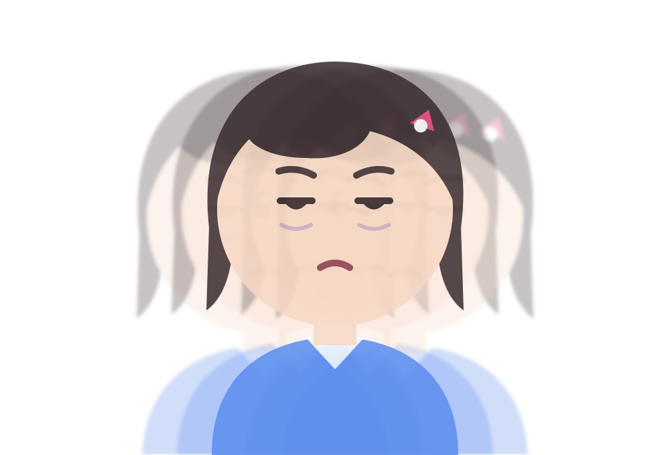


OshiFit v2 のシステム構成（提案）
TIPI-J
初回・約1分
③④ みらいミラー
①
②
毎日の記録
1日約30秒
ベイズ個人ツイン
リバランス提案
今のまま
提案どおり
記録で毎晩更新する
自分専用の予測
減らさず組み替える
3案（パレート最適）
ゆらぎアバター
予測の幅を重なりで表示
疲れの中身キュー
睡眠・出費・義務感・比較
本人の希望
増やしたい／減らしたい
選ぶ → 1週間ためす → 実行チェック → 記録 → 毎晩更新 → 答え合わせ
セーフティ層：強いつらさの記録（WHO-5 素点13点未満など）では予測表示を止め、相談先を表示する
Notes:
全体像です。入力は、初回のTIPI-J、毎日30秒の記録、本人の希望の3つです。①ベイズ個人ツインが毎晩予測を更新し、②リバランス提案エンジンが3つの案を作ります。③④のみらいミラーで「今のまま」と「提案どおり」を並べて見せます。選んだ案を1週間試し、実行チェックと記録がまたツインを更新するループになっています。強いつらさがうかがえる場合はセーフティ層が予測表示を止め、相談先を表示します。

Slide 8
新しい仕組み① ベイズ個人ツイン
予備調査215名の係数を「事前分布」として使う
毎日の記録で、その人専用の係数（個人差）を毎晩更新する
予測は1つの値ではなく分布 → 予測区間が自然に出る
計画書の「2週間の記録で個人補正（混合モデル）」を、毎日少しずつ進む形にしたもの
予測 = (全体の傾向 + 個人差) × 行動
個人差は平均0の正規分布から。記録が増えるほど本人寄りに
端末内で計算できる軽さ（正規分布の更新式のみ）。サーバーには記録の数値だけを送る
14日の記録で幅が約30%縮む（試算）
合成データによるシミュレーション。残る幅は週ごとの自然な揺れ
Notes:
1つ目の仕組みはベイズ個人ツインです。予備調査の係数を出発点にして、毎日の記録でその人専用の予測へ少しずつ寄せていきます。右のグラフは合成データでの試算で、推し疲れの80%予測区間は記録0日の±1.18から、14日で±0.83まで縮みます。これは計画書にある「最初の2週間で個人補正」を、より細かく毎日行う形にしたものです。数値は仮定に基づく試算なので、本実験で検証します。

Slide 9
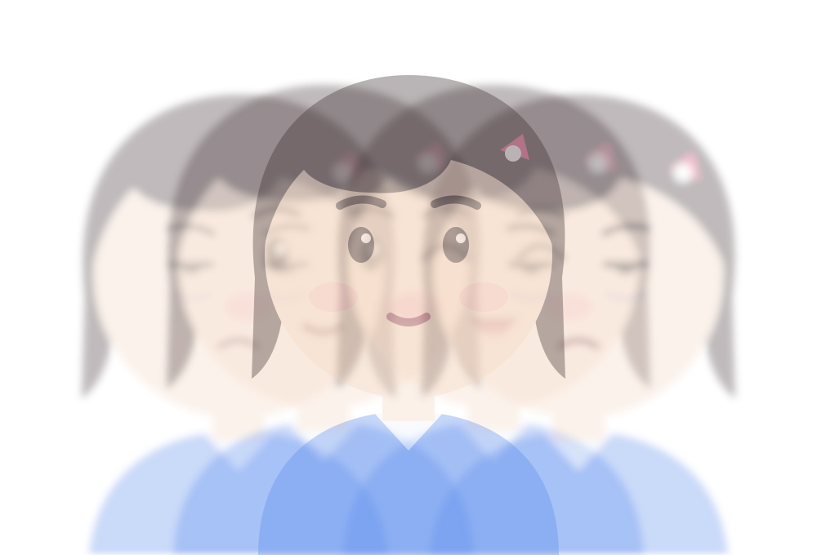




新しい仕組み② ゆらぎアバター
記録0日
記録7日
記録14日
未来はまだぼやけている
少しずつ重なってくる
未来の自分がくっきり
しくみ
ねらい
根拠
予測の分布から20通りの未来を引き、表情を3区分にして重ねて描く。濃さ＝その未来の起こりやすさ
不確かさを正直に見せる。「未来の解像度」を上げたくて記録を続けたくなる
仮想的な結果の提示（Hullman et al., 2015）、頻度での表現（Kay et al., 2016）、プロテウス効果
Notes:
2つ目の仕組みがゆらぎアバターで、今回いちばん独創的だと考えている部分です。予測の幅を数字だけでなく、ありうる自分たちの重なりとして見せます。記録が少ないうちは未来の自分がぼやけていて、記録が増えるとくっきりしていきます。不確かさを正直に見せることと、記録を続ける動機づけを1つの表現で両立させるのがねらいです。

Slide 10
新しい仕組み③ リバランス提案エンジン
「減らす」のではなく「組み替える」— 本人の希望を守ったまま、疲れの少ない配分を探す
1. 候補をつくる
2. 予測する
3. 絞り込む
4. 3案を出す
7つの活動を
−1／0／+1 段階変える
（同時に2つまで）
ツインで充実と
推し疲れを予測
「増やしたい」活動は
減らさない
楽しさキープ／バランス
／回復重視
例：「ライブは増やしたい／SNSは減らしたい」大学生（睡眠と比較の疲れが高い）
案 | 内容 | 充実 | 推し疲れ
① 楽しさキープ型 | 夜のSNSを1時間短くし、配信は週末にまとめて見る | ±0 | −0.4
② バランス型 | グッズは月1回の「まとめ買い日」に。浮いた分をライブ遠征へ | +0.2 | −0.2
③ 回復重視型 | 24時以降はSNSオフ、睡眠を1時間ふやす | −0.2 | −0.7
3案はどれも「充実を大きく下げずに疲れを下げる」パレート最適な組み合わせから選ぶ。選ばない自由も残す
※ 予測差は例示の値
Notes:
3つ目の仕組みはリバランス提案エンジンです。予備調査で増やしたい人の方が多かったことを受けて、減らすのではなく組み替える提案を作ります。7つの活動をそれぞれ1段階ずつ動かす候補を作り、ツインで予測し、本人が増やしたい活動は減らさない条件で絞り込みます。最後に、楽しさキープ型、バランス型、回復重視型の3案を出し、本人に選んでもらいます。表の数値は例示です。

Slide 11
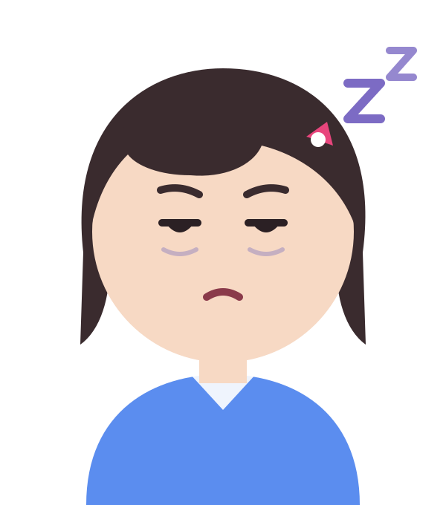



新しい仕組み④ 疲れの中身キュー
睡眠
出費
義務感
比較
アバターの手がかり
アバターの手がかり
アバターの手がかり
アバターの手がかり
くま・Zz
軽くなった財布
重いリュック
スマホの光
提案の例
提案の例
提案の例
提案の例
配信は翌朝の
アーカイブで見る
月1回の
「まとめ買い日」
「全部追う」を
やめる棚卸し
ミュートワードを
設定する
表現は予測の区分（3段階）にだけ連動させ、大げさな疲れの表現はしない（倫理審査の方針どおり）
Notes:
4つ目は疲れの中身キューです。予備調査で、推し疲れの中身は睡眠、出費、義務感、比較に分かれました。どの疲れが高いかをアバターの控えめな手がかりで示し、提案もその中身に合わせます。疲れた表現は誇張しません。

Slide 12

3群の画面のちがい（公平な比較のために）
機能 | 群A 記録のみ | 群B 提案（文章） | 群C 提案＋予測アバター
毎日の記録・週1回の振り返り | ○ | ○ | ○
アバター作成 | ○（プロフィールのみ） | ○（プロフィールのみ） | ○
週1回の提案（3案から選ぶ） | — | ○（予測値なし） | ○（同じ3案）
みらいミラー（予測値＋ゆらぎアバター） | — | — | ○
疲れの中身キュー | — | — | ○
予測の答え合わせ | — | — | ○
群Bと群Cの差は「予測の見せ方」だけにそろえる
提案の中身・数・頻度は同一。群Bの提案カードには予測値を出さない → RQ2（アバターの効果）を純粋に比較できる
Notes:
v2の機能が増えても、群間比較が崩れないように整理しました。群Bと群Cの差は、予測値とゆらぎアバターの提示の有無だけです。そのため、群Bの提案カードには予測値を表示しない仕様にしています。

Slide 13

次回（10/30）までの予定と相談事項
やること
相談したいこと
10/19
アバター生成（端末内の顔特徴点 → パーツ合成）
承認が10/30より遅れた場合の開始日
11/9開始なら終了は12/20。解析期間が約1週間減る
募集経路と謝礼
学内メーリングリスト、X、推し活コミュニティ。謝礼の額と支払い方法
CHIIR の投稿区分
Short Paper（4ページ）とDemoのどちらにするか
10/22
ゆらぎアバターとみらいミラー画面
10/24–26
研究室内での操作確認（5〜8名）
10/29
CHIIR 2027 Short Paper を投稿
10/30
ベータ版を凍結（本実験用）
次回（10/30）に見せるもの
ベータ版の操作デモ（記録 → 提案 → みらいミラー）／操作確認の結果（SUS・つまずいた点）／CHIIR 投稿版の原稿
Notes:
次回までに、アバター生成とみらいミラーを実装し、研究室内で操作確認を行ってからCHIIRに投稿します。相談したいのは3点で、承認が遅れた場合の開始日、募集経路と謝礼、CHIIRの投稿区分です。

